Slide 1
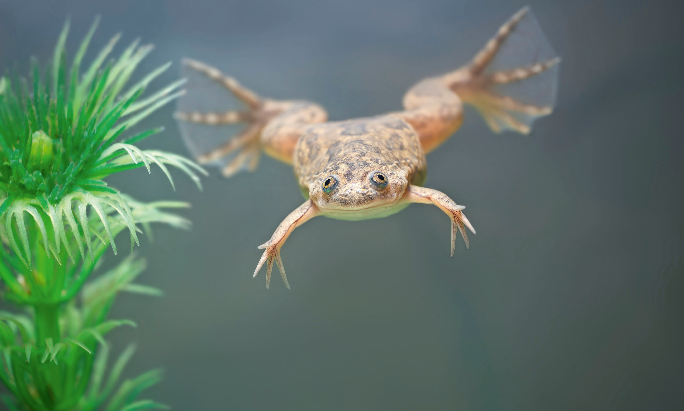

12 Biotekniikkaa tarvitaan vastaamaan tulevaisuuden haasteisiin
Haasteita:
  Ravinnontuotanto
  Ympäristö: biodiversiteetti ja ilmastonmuutos
  Terveyshuollon kasvava tarve

Slide 2
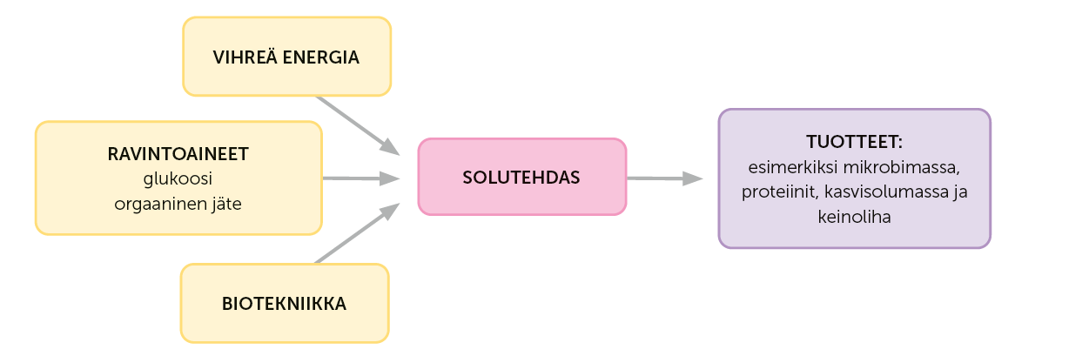
Biotekniikka kuuluu tulevaisuuden maatalouteen
Solumaatalous
  Mikrobien ja muiden soluviljelmien hyödyntämistä ruuantuotannossa
Kerrosviljely
  tilankäyttö, valaistus ja kastelu optimoitu
  automatisoitua

Slide 3
Biotekniikka on mukana ratkaisemassa ympäristöongelmia
Biopolttoaineet
- muuntogeeniset bakteerit ja mikrolevät korvaamaan ravintokasveja ja puuta
- fotosynteesin muokkaus
- synteettinen biologia
Biomateriaalit
- muovien korvaaminen uusilla orgaanisilla materiaaleilla

Slide 4
Biotekniikkaa tarvitaan biodiversiteetin suojelussa
DNA:n rinnakkaissekvensointi auttaa selvittämään pienissä populaatioissa esiintyvää muuntelua ja risteytymistä muiden lajien kanssa
Metagenomiikkalla selvitetään koko eliöyhteisön perimää ja uhanalaisten lajien esiintymistä
Biodiversiteettiä tutkitaan tekoälyn avulla
Tuotantotalouden muuttaminen kestävämmäksi bio- ja kiertotalouden avulla

Slide 5
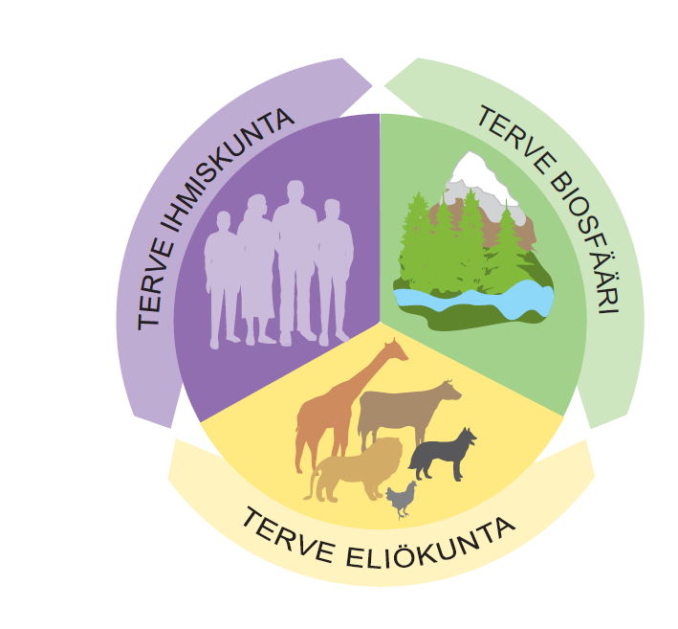
Ihmisten, eläinten ja ympäristön terveydet ovat sidoksissa toisiinsa

Slide 6
Biotekniikalla on yhä tärkeämpi merkitys tulevaisuuden lääketieteessä
Syöpähoidot
  Syöpäsolujen veressä olevan DNA:n sekvensointi
  Tarkat syövän biomarkkerit
  Täsmälääkkeet
  Syöpärokotteet
iPS-solut solukorvaushoidossa
Organoidit kudosteknologiassa
Tekoäly tuo apua diagnosointiin

Slide 7
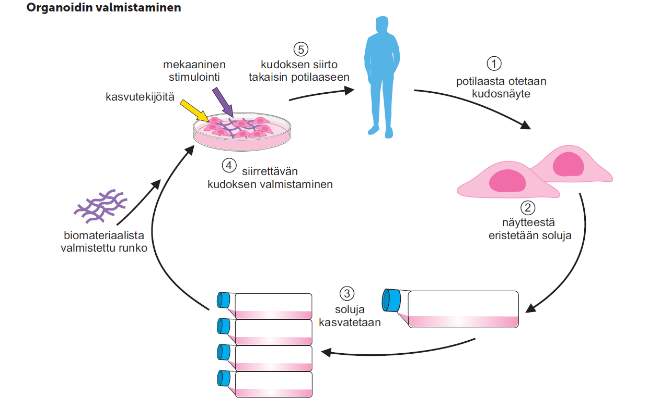

Slide 8
Biotekniikan kehitys herättää eettisiä kysymyksiä
Ihmisen puuttuminen evoluutioon?
GMO terveys ja ympäristövaikutukset?
Onko ravinnontuotanto sosiaalisesti kestävää?
Eläinten hyvinvointi?
Kenellä on varaa kalliisiin hoitoihin?
Uusien hoitojen riskit ja vastuut?
Kenellä on pääsy ihmisten genomitietoon?
Kuinka paljon saa ihmisen perimää muokata?

